Slide 1
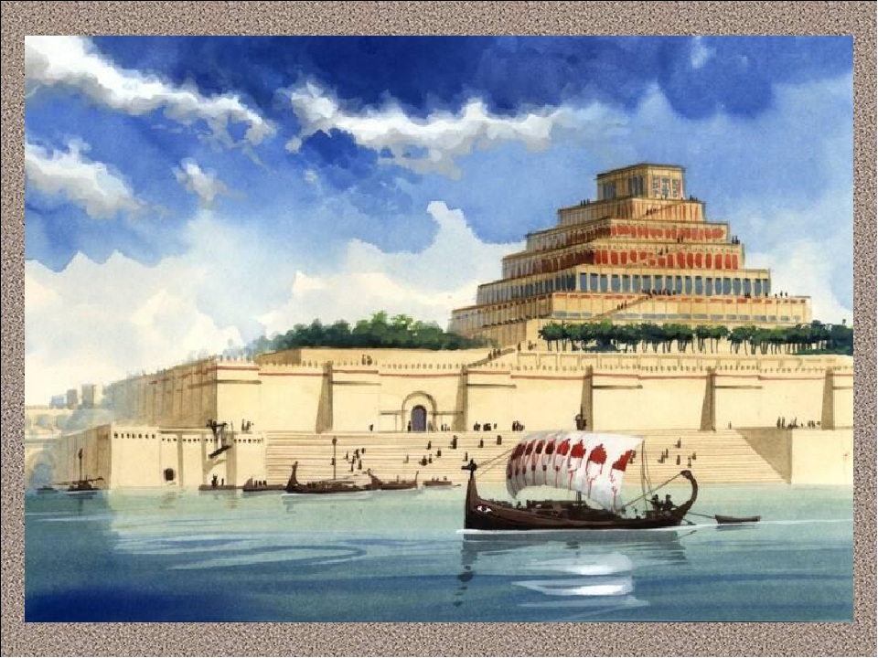
ИСТОРИЯ
6
класс
Тема урока:
«ДРЕВНИЕ ЦИВИЛИЗАЦИИ МЕСОПОТАМИИ»

Slide 2
ПЛАН
ПРИРОДНЫЕ УСЛОВИЯ
ЗАНЯТИЯ ЖИТЕЛЕЙ МЕСОПОТАМИИ
ДРЕВНИЕ ГОРОДА - ГОСУДАРСТВА
СКАЗАНИЕ О ГИЛЬГАМЕШЕ
ВОЗВЫШЕНИЕ АККАДА

Slide 3
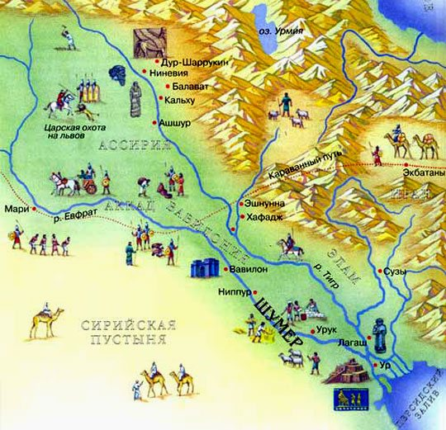
МЕСОПОТАМИЯ
Месопотамия
лат. Mesopotamia «Междуречье»
Месопотамия - это древнегреческое название, означающее «страна между двумя реками», поэтому эту область также называют Междуречьем; она находится на Ближнем Востоке, между руслами рек Тигр и Евфрат.

Slide 4
МЕСОПОТАМИЯ
Географическое положение
В долине великих рек Евфрата и Тигра находится страна Месопотамия
(Междуречье,
ДВУРЕЧЬЕ)
Тигр
Месопотамия
Евфрат

Slide 5
Природные условия и климат
МЕСОПОТАМИЯ
Тигр и Евфрат летом
разливаются, оставляя после наводнения на берегах плодородный ил.
Очень жаркий климат.
РАЗЛИВЫ
Тигр
Евфрат

Slide 6
Местность делится на
МЕСОПОТАМИЯ
Южное Междуречье.
Территория ровная,
нет камней
Северное Междуречье.
Территория гористая,
каменистая

Slide 7
Особенности природных условий
МЕСОПОТАМИЯ
сухой жаркий климат
плодородные почвы
земля давала богатейший урожай
разливы рек проходили бурно,
обрушивались на селения и пастбища

Slide 8
МЕСОПОТАМИЯ
аккадцы
шумеры

Slide 9
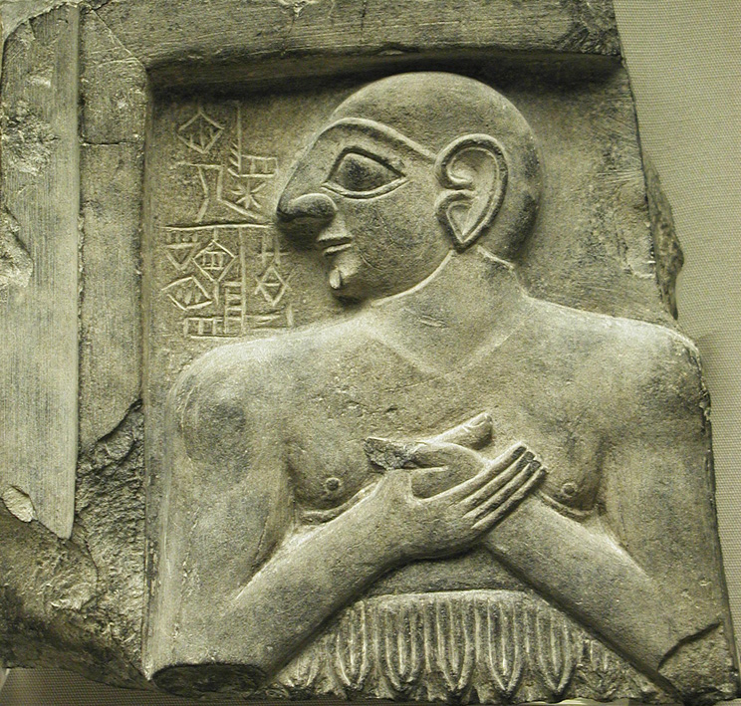
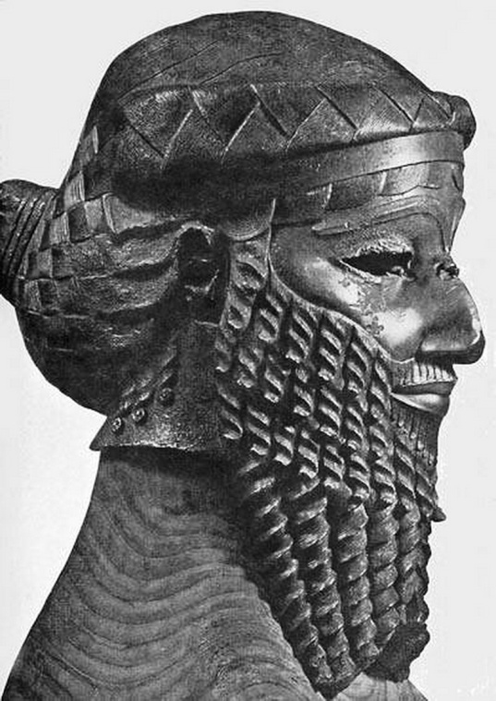
МЕСОПОТАМИЯ
ШУМЕРЫ
Жители
АККАДЦЫ
Приземистые фигуры
Стройные фигуры
Округлые лица
Продолговатые лица
Отсутствие бороды и усов
Лица с бородой
и бакенбардами
Длинные носы
Ассимилировались (слились)

Slide 10
ЭТНИЧЕСКИЕ ГРУППЫ
МЕСОПОТАМИЯ
Амориты
Шумеры
Аккадцы
Амореи

Slide 11
ПОДУМАЙ
«…Основой жизни здесь была вода. Зимой, в сезон дождей, а также во время разлива вода была в избытке, в остальное время года её не хватало. Особенно остро недостаток воды ощущался в местах, удалённых от рек. Лишённая влаги, опалённая солнцем почва высыхала и трескалась.
А в низовьях рек перенасыщенные водой земли заболачивались, превращаясь в непроходимые топи. Сооружение каналов и плотин было направлено на развитие этого занятия.
О каком занятии идёт речь?»
ЗЕМЛЕДЕЛИЕ

Slide 12
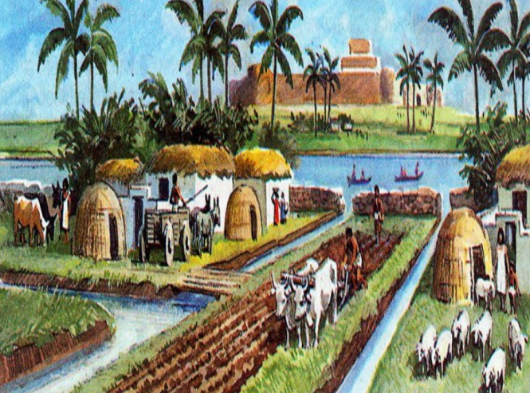
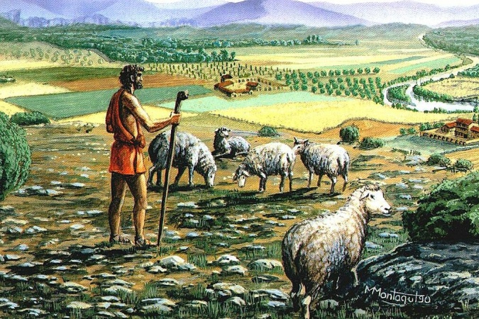
ПОДУМАЙ
После орошения земли, когда земля хорошо пропитывалась водой, на поле выпускали быков с обвязанными копытами: они выравнивали поле и вытаптывали сорняки. Успехи в земледелии привели к росту поголовья скота: на пастбищах паслись стада коров, овец, коз и свиней.
О каком занятии идёт речь?
СКОТОВОДСТВО

Slide 13
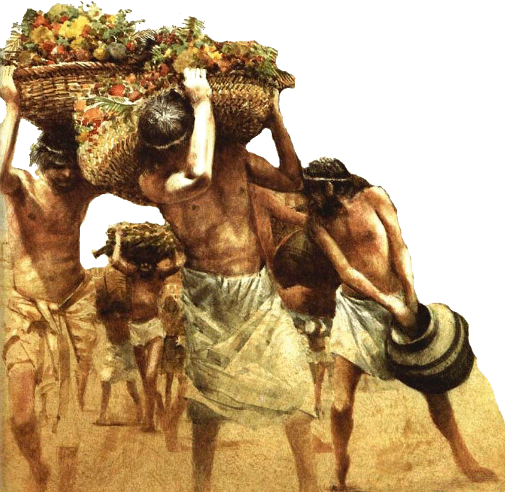
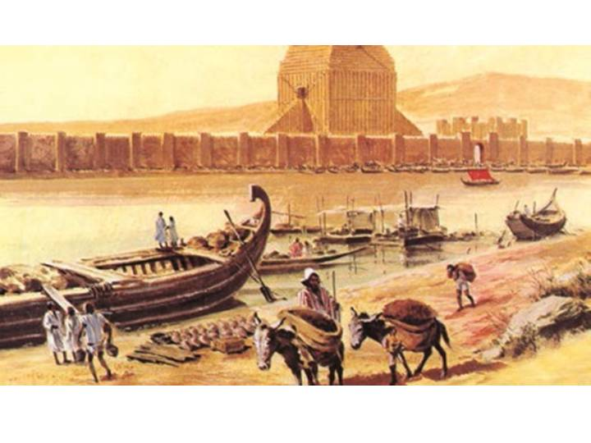
ПОДУМАЙ
В Южном Двуречье не хватало многих видов сырья (строительного камня и леса), но в избытке выращивали зерно, финики, производили шерсть, товары которые можно было обменять на те, в которых они нуждались. Как называется занятие, в ходе которого производится обмен одних товаров на другие с помощью денег?
ТОРГОВЛЯ

Slide 14
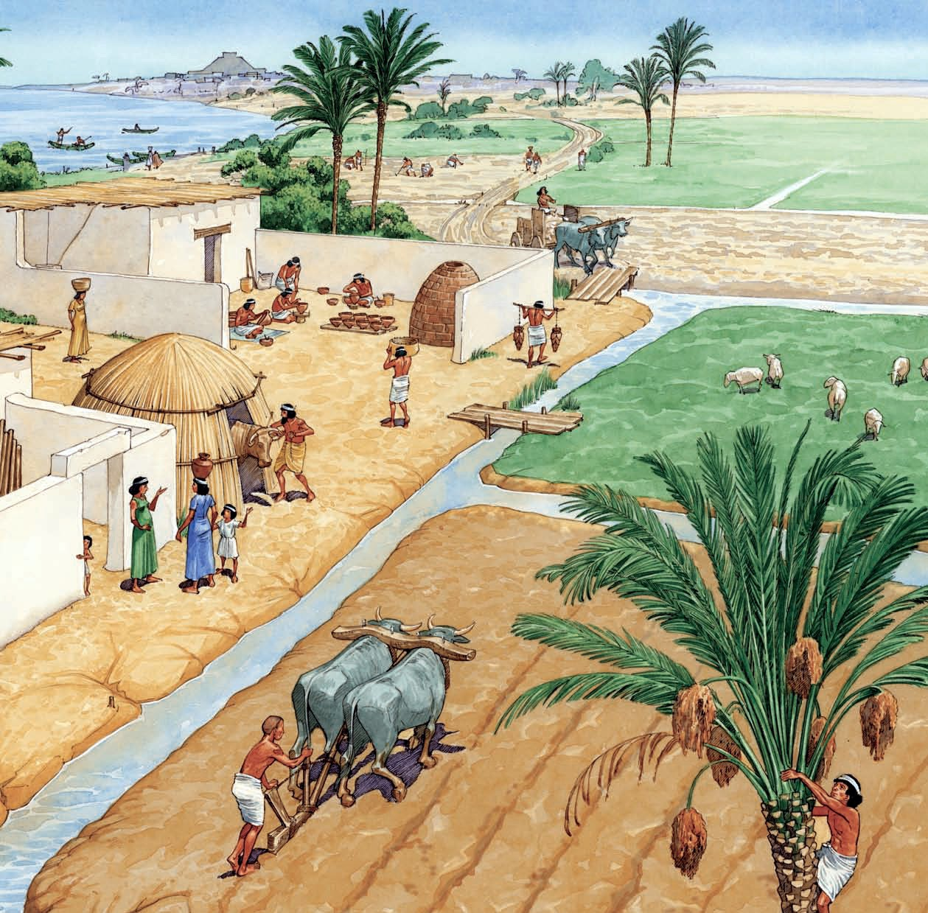
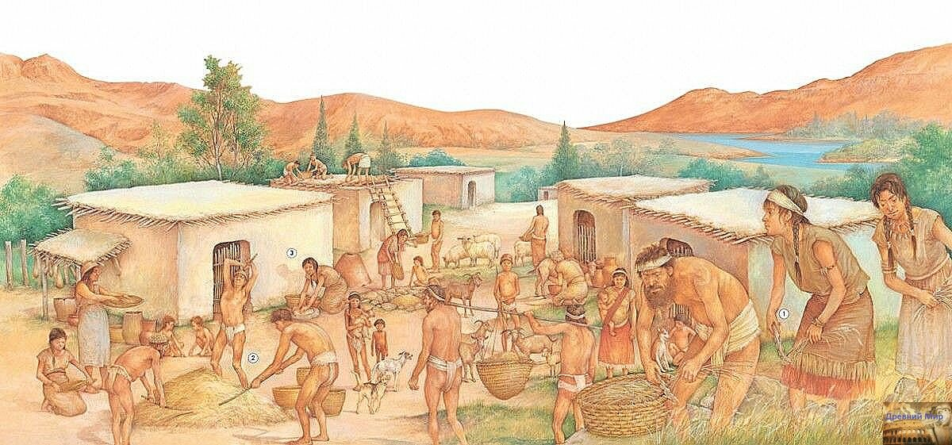
Занятия жителей Двуречья
МЕСОПОТАМИЯ
ЗЕМЛЕДЕЛИЕ
СКОТОВОДСТВО
ТОРГОВЛЯ

Slide 15
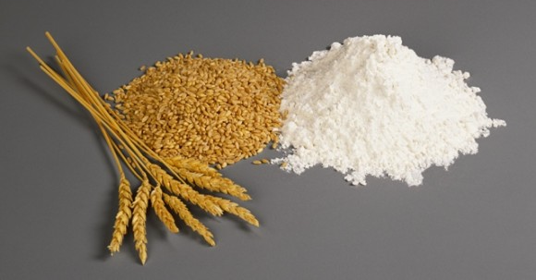
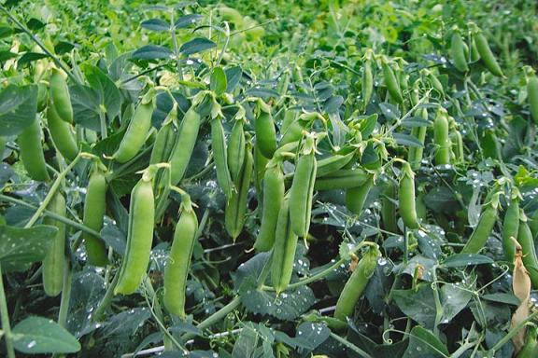
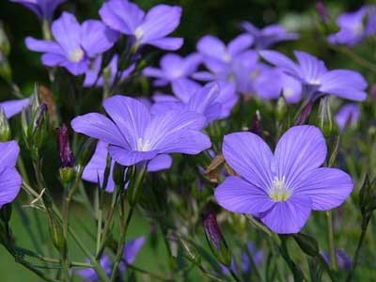
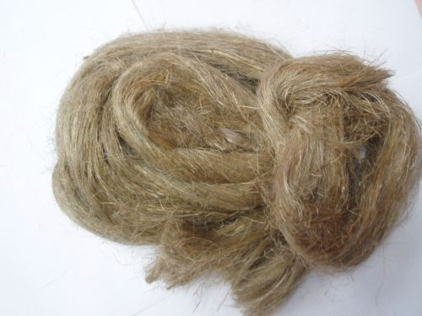
Первыми начали выращивать
МЕСОПОТАМИЯ
Лен

Slide 16
Торговые пути
МЕСОПОТАМИЯ
Из Малой Азии
- медь
Из Палестины
- олово, стеклянная посуда
Из Финикии
- строительный лес, пурпурная краска
Из Аравии
- благовония
Из Египта
- вино

Slide 17
МЕСОПОТАМИЯ
Строили каналы, делали вино, мед, пекли хлеб, занимались земледелием
Земля очень плодородная
Пшеницу, ячмень, просо, сезам, финиковые пальмы
Занятия жителей Месопотамии

Slide 18
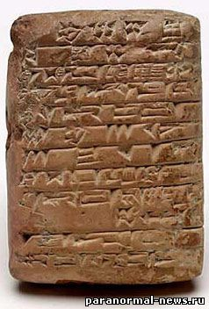
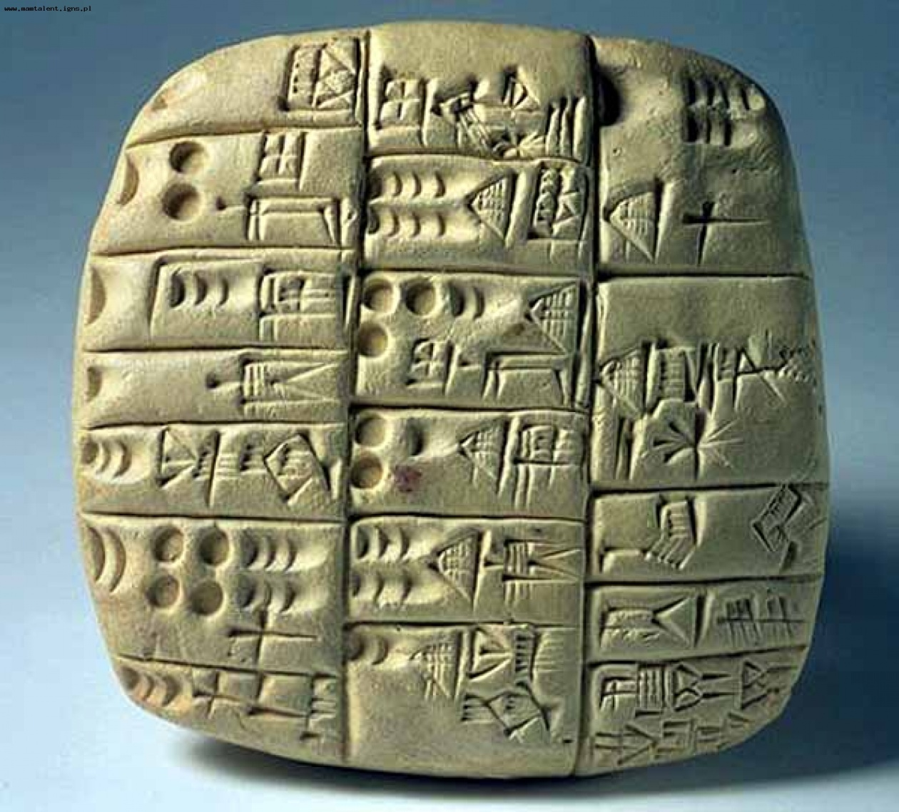
Была изобретена клинопись
МЕСОПОТАМИЯ
Клинопись - особое письмо Двуречья.
Наиболее ранняя из известных систем письма. Форму письма во многом определил писчий материал - глиняная табличка, на которой, пока глина ещё мягкая деревянной палочкой для письма или заострённым тростником выдавливали знаки; отсюда и «клинообразные» штрихи.

Slide 19
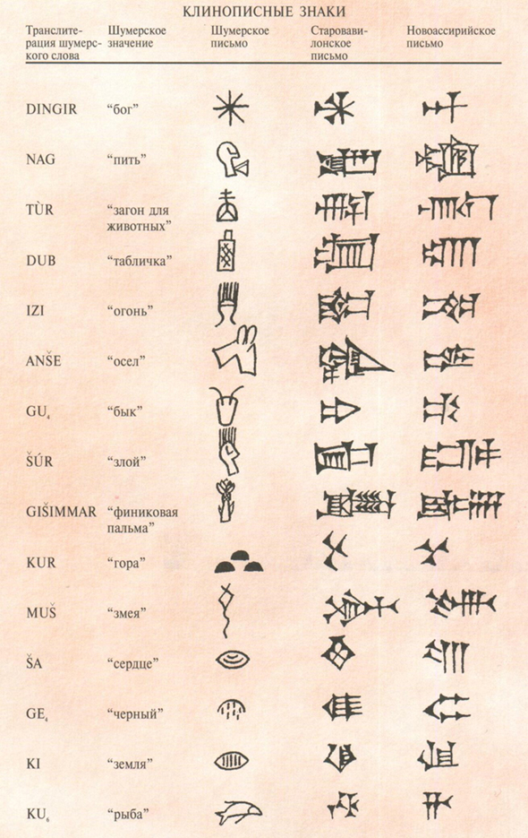
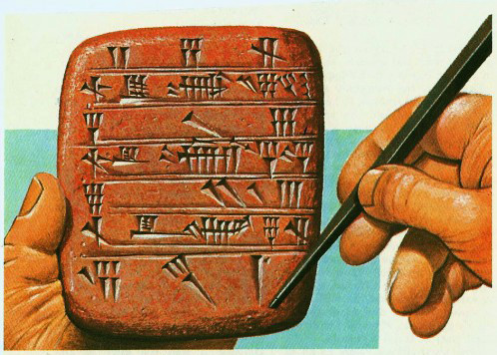
МЕСОПОТАМИЯ
Они писали заостренными палочками по сырой глине.

Slide 20
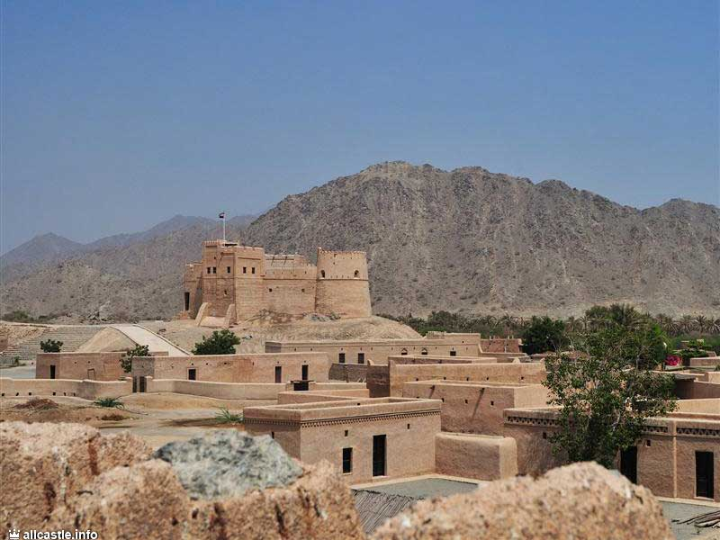
В Междуречье было мало деревьев и леса. Поэтому дома строили из глины.
МЕСОПОТАМИЯ

Slide 21
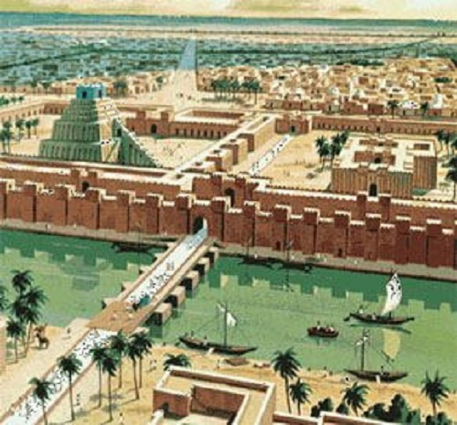
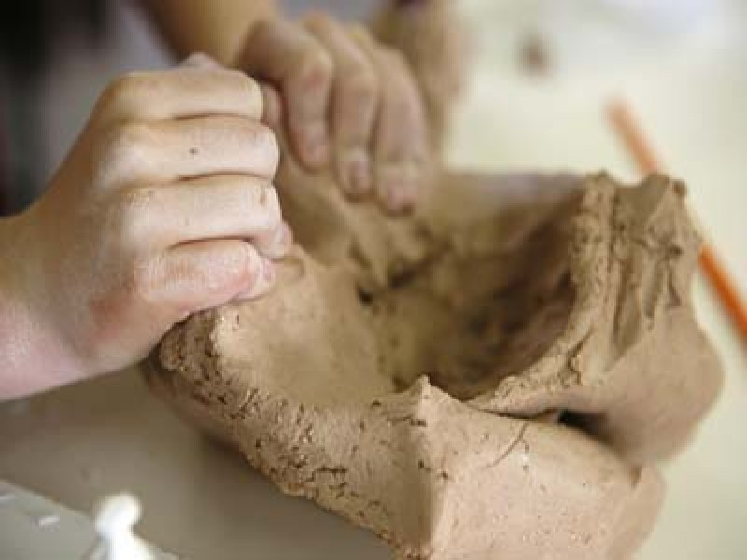
МЕСОПОТАМИЯ
Жители Междуречья были искусными строителями и ремесленниками.
Для обустройства городов использовалась
Глина

Slide 22
Глина
кирпичи
гробы
осветительные лампы
полы в домах
тарелки
бочки для хранения зерна и растительного масла
горшки для варки пищи
печи и трубы
детские игрушки
таблички для письма, конверты для писем

Slide 23
Возникновение государств
МЕСОПОТАМИЯ
В начале III тыс. до н. э.
в Месопотамии возникло несколько государственных образований.
Каждое государство складывалось
из города и окружающих посёлков.
В городе жил правитель,
который имел сильную власть.

Slide 24
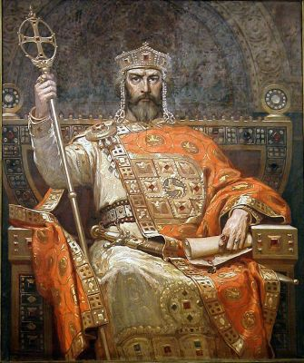
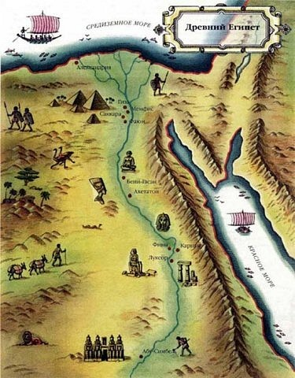
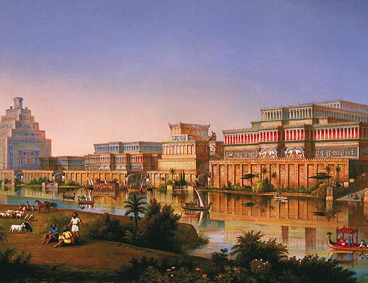
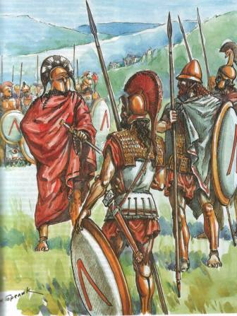
МЕЖДУРЕЧЬЕ
ПРИЗНАКИ ГОСУДАРСТВА
Правитель
Столица
Казна
Территория
Войско

Slide 25
Особенности государства
Жаркий сухой
климат, пустыня
Большие
полноводные
разливающие реки
Необходимость организовывать искусственное
орошение: строить каналы и дамбы
Государство с централизованной властью
Чиновники
Царь
Войско

Slide 26
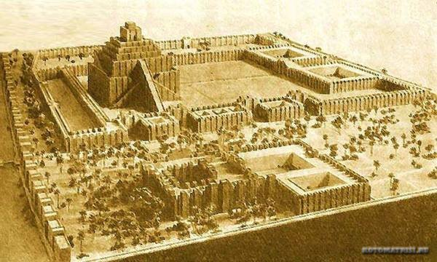
МЕЖДУРЕЧЬЕ
Центр власти перемещался в Ур, Лагаш и другие места. В этот период сформировались основные элементы цивилизации Месопотамии.

Slide 27
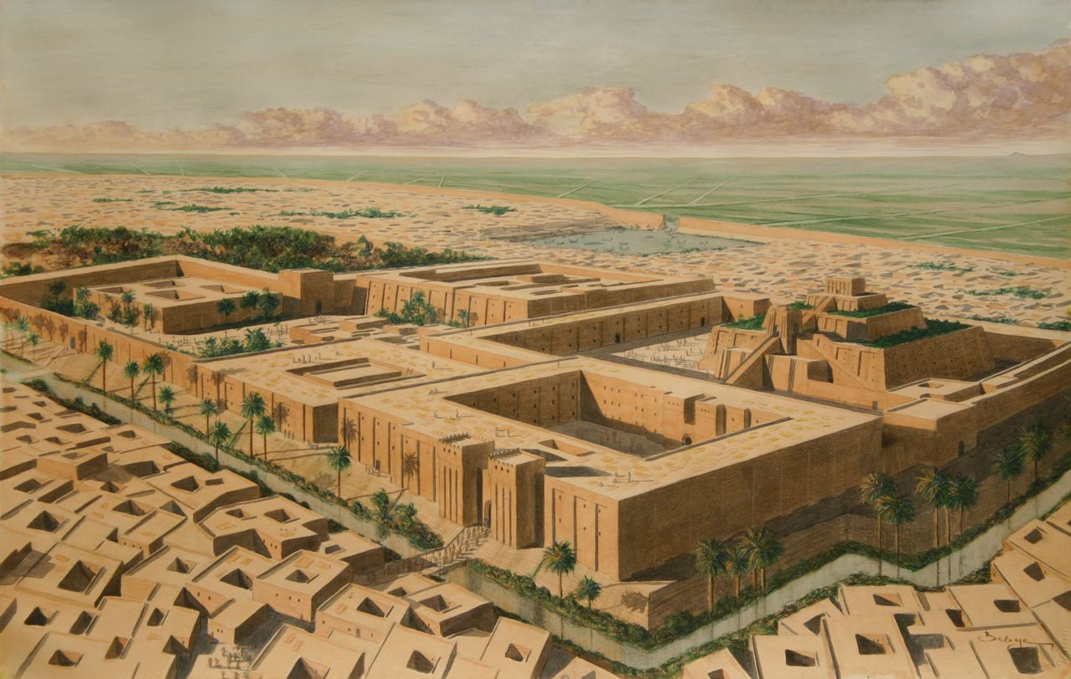
Развитие сельского хозяйства и ремесла
Быстрый рост населения
Появление больших поселений
Превращение поселений в города, окруженные стенами
Самыми крупными городами были Ур и Урук.

Slide 28
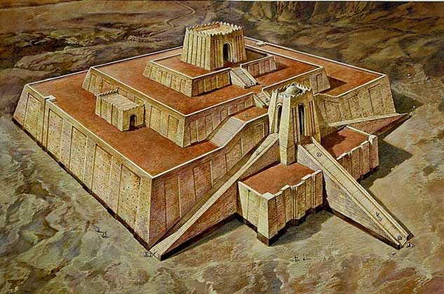
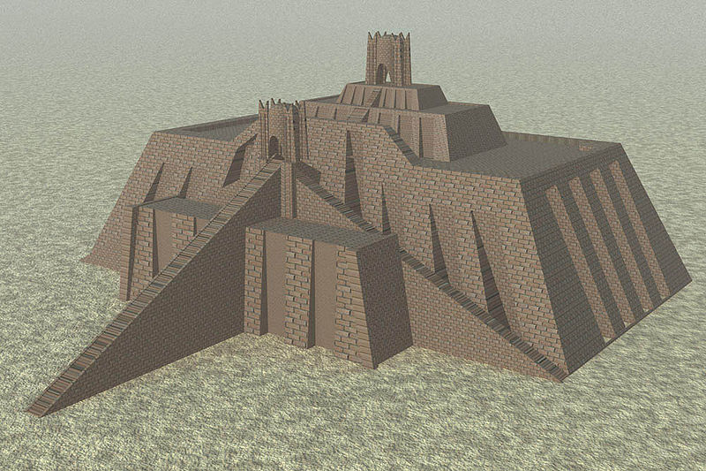
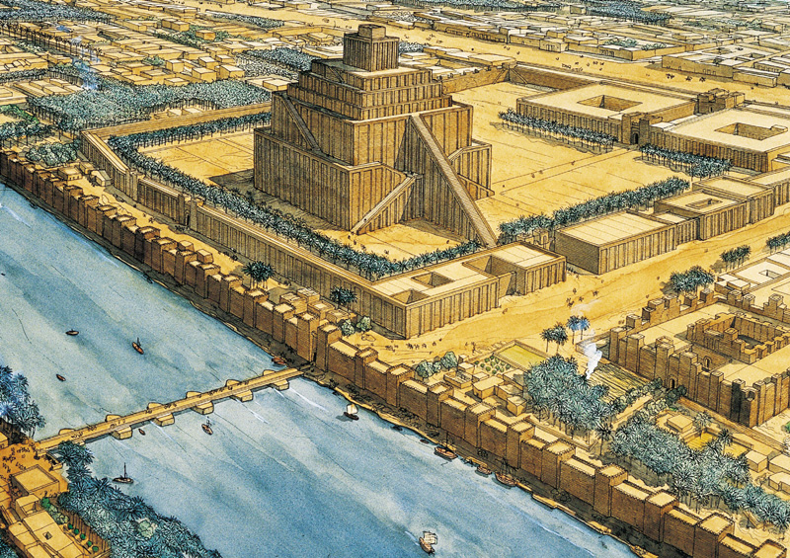
МЕЖДУРЕЧЬЕ
обиталище богов
мир людей
подземный мир
От имени бога правили жрецы. А храм бога, многоступенчатая башня.
Каждый этаж зиккурата имел свой цвет.
Этажи изображали устройство вселенной
зиккурат
Notes:
Учащиеся делают записи в тетради, отвечают на заданный вопрос: проводят соответствие цвет-значение.

Slide 29
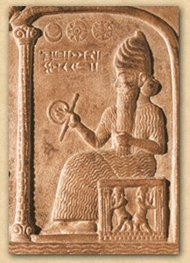
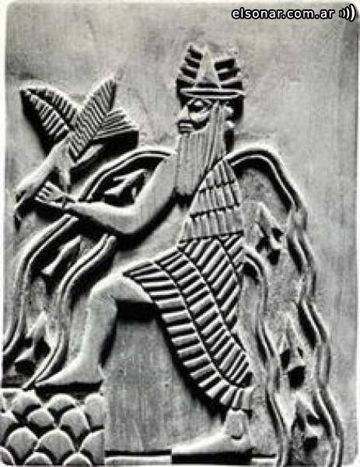
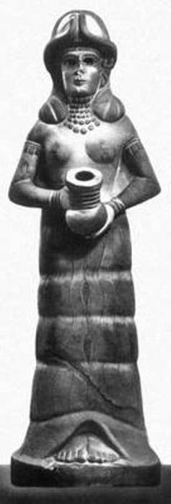
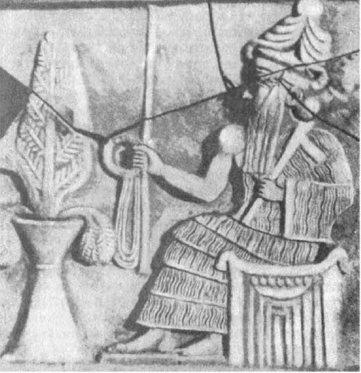
божества
МЕЖДУРЕЧЬЕ
Шамаш-
Бог солнца
Эа- бог воды
Син-
бог Луны
Иштар-
Богиня
плодородия

Slide 30
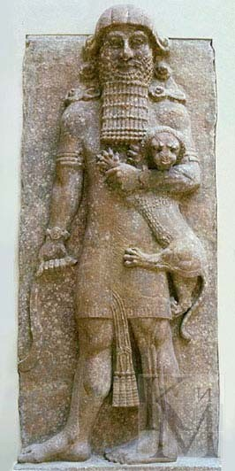
СКАЗАНИЕ О ГИЛЬГАМЕШЕ
"Эпос о Гильгамеше» считается древнейшим в мире литературным произведением, созданным в XXII в. до н.э. древними шумерами.
«Эпос» создавался на аккадском языке на основании шумерских сказаний на протяжении полутора тысяч лет, начиная с XVIII—XVII веков до н. э.

Slide 31
СКАЗАНИЕ О ГИЛЬГАМЕШЕ
«Эпос о Гильгамеше» написан на 12 глиняных табличках.
Образ Гильгамеша постоянно меняется. Сказочный герой-богатырь, похваляющийся своей силой, превращается в человека, познавшего трагическую краткость жизни. Могучий дух Гильгамеша восстает против признания неизбежности смерти; лишь в конце своих странствий герой начинает понимать, что бессмертие может принести ему вечная слава его имени.

Slide 32
Эпос рассказывает о приключениях легендарного основателя города Ура полубога Гильгамеша и его друга Энкиду .
СКАЗАНИЕ О ГИЛЬГАМЕШЕ

Slide 33
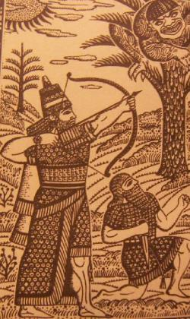
СКАЗАНИЕ О ГИЛЬГАМЕШЕ
Вместе со своим другом Энкиду он совершил много подвигов. Но боги решили, что Энкиду должен умереть. Он отправился в далекий путь, чтобы добыть бессмертие. Преодолев множество препятствий и трудностей, Гильгамеш получил траву жизни. Но на обратном пути змея похитила у него драгоценную траву. Герой вернулся в родной город ни с чем, но нашел утешение в делах: в конце поэмы Гильгамеш любуется возведенной вокруг города крепостной стеной.

Slide 34
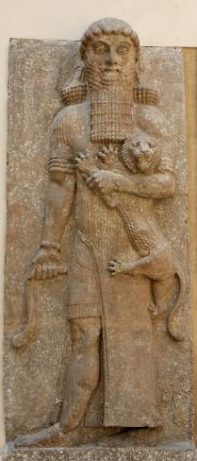
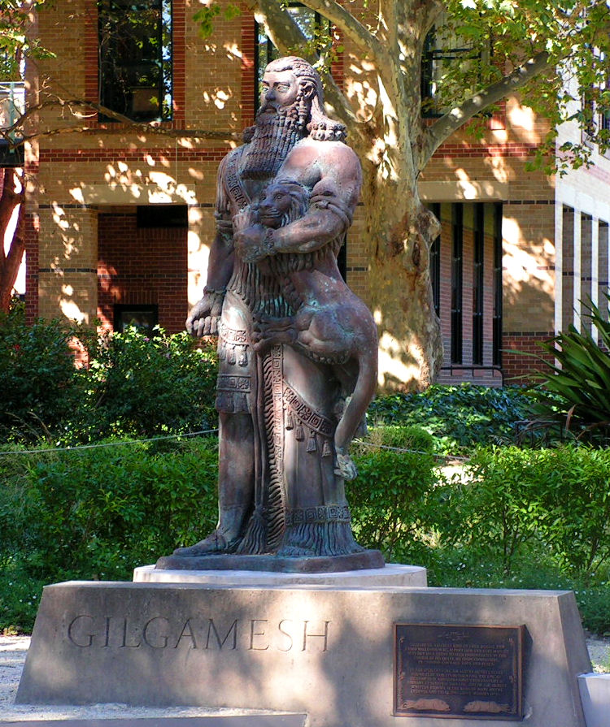
СКАЗАНИЕ О ГИЛЬГАМЕШЕ
«Эпос о Гильгамеше» - это гимн дружбе, которая не просто способствует преодолению внешних препятствий, но преображает, облагораживает.

Slide 35
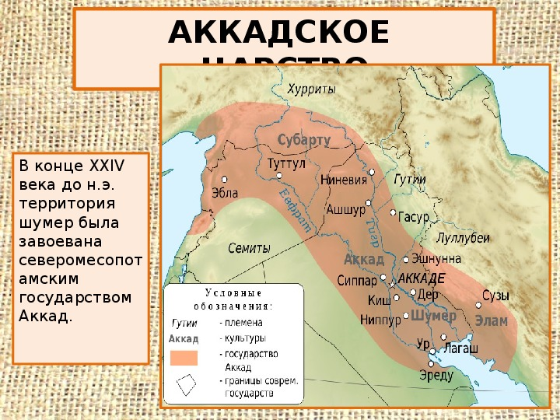
ВОЗВЫШЕНИЕ АККАДА
МЕЖДУРЕЧЬЕ
В конце XXIV в до н.э. территория шумер была завоевана
Северомесопотамским
государством Аккад.

Slide 36
МЕЖДУРЕЧЬЕ
Аккадский царь Саргон завоевал многочисленные города- государства шумеров и включил их в состав своей единой империи.

Slide 37
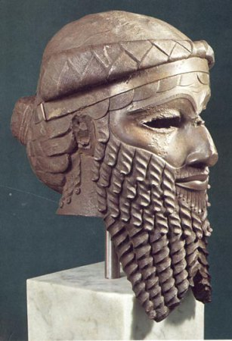
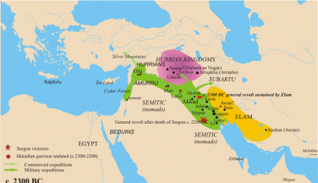
МЕЖДУРЕЧЬЕ
Чтобы порвать с прошлым, Саргон перенес свою столицу из Киша в Аккад. Вся страна с тех пор стала именоваться Аккадом, а язык победителей получил название аккадского.

Slide 38
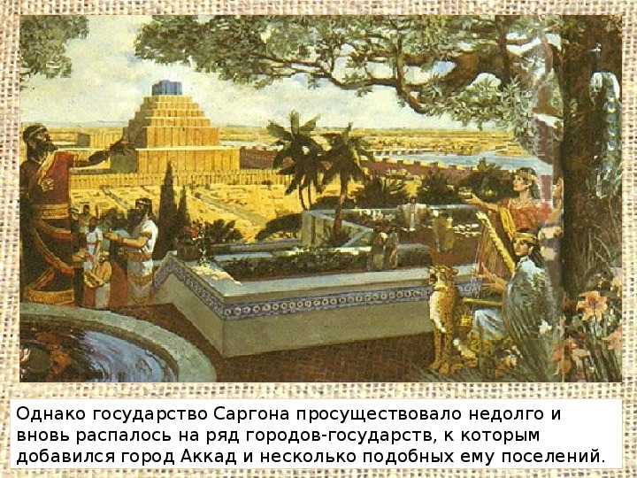
МЕЖДУРЕЧЬЕ
Основателем Аккадского царства был царь Саргон , чье имя переводится, как « истинный царь » .
1. Подчинив все северные города, Саргон основал новую столицу Аккад .
2. После « Битвы 50 городов » , аккадцы фактически захватили большую часть Междуречья .
3. Набеги за восточные пределы долины Тигра и Евфрата — в Элам .
Итогом 55- ти летнего правления Саргона стало образование крупнейшей в Передней Азии державы.

Slide 39
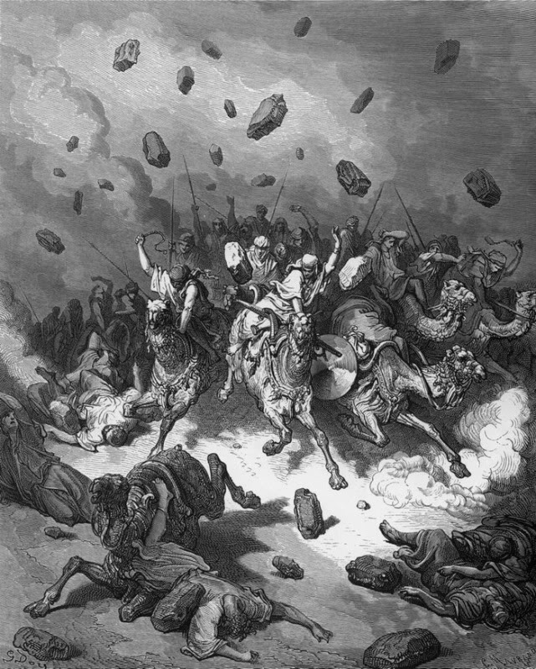
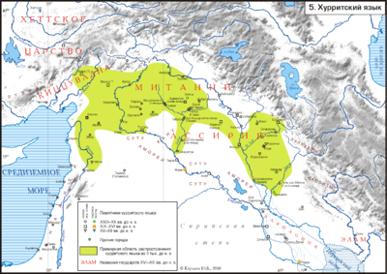
МЕЖДУРЕЧЬЕ
Аккадская империя прекратила существование к концу III тыс. до н.э., став жертвой безудержной экспансии и вторжений варваров с севера и запада.

Slide 40
теплый
Реки- Тигр и Евфрат
Иштар
Син
Эа
Климат
Географическое
положение
Шамаш
Боги
Природа
Древнее
Двуречье
Люди
занятия
верования
строительство
растительность
земледелие
города
Пекли хлеб
виноделие
каналы
судоходство
наука
письменность

Slide 41
ВЫВОДЫ
СТРАНА МЕЖ РЕКАМИ ТИГР И ЕВФРАТ
ПОСТРОЙКИ ИЗ БОЛЬШИХ ГЛИНЯНЫХ КИРПИЧЕЙ
ХРАМЫ-БАШНИ ОТ ЗЕМЛИ ДО НЕБА (ТОЛЬКО ЖРЕЦАМ МОЖНО БЫЛО ПОДНИМАТЬСЯ НА ТАКУЮ ВЕРШИНУ)
ПОДЗЕМНЫЕ ГРОБНИЦЫ (В РАЗВАЛИНАХ ГОРОДА УР)
ПИСЬМЕНА НА ГЛИНЯНЫХ ТАБЛИЧКАХ- КЛИНОПИСЬ

Slide 42
ЗАДАНИЯ
1
3
2
Выполните задание № 4 на стр. 48.
Прочитайте учебник
§ 11
Стр. 43 – 48.
Составьте план к пункту
«Сказание о Гильгамеше».

